Slide 1
高级官员会议
交通
奥列格·萨穆金（亚洲开发银行）

Slide 2
第 20届CAREC TSCC 会议
第 20届CAREC 交通部门协调委员会（TSCC）会议于 2023 年 5 月 24-25 日在格鲁吉亚的第比利斯举行，会议期间还组织了与交通有关的其他活动：第 7 届铁路工作组（RWG）和 CAREC 高速公路研讨会
TSCC 会议分两天进行：第一天讨论交通支柱，第二天各国和发展伙伴介绍了各自的重点项目和倡议
会议讨论了如何获取、传播和实施《CAREC 2030年交通战略》五大支柱的知识
如何对交通走廊进行全面管理，特别是改进中线走廊（CAREC 2号走廊），收到了TSCC 和 RWG 会议的高度关注
在 TSCC 讨论中首次引入了交通脱碳的跨领域主题。 中亚地区交通部门将全面研究脱碳机会，以应对全球变暖的威胁

Slide 3
2023-2024 年的工作重点
完成正在进行的知识产品开发工作
通过国家和区域培训研讨会，特别是铁路、RAMS 和道路安全方面的培训，显著增加了知识传播活动
启动“ CAREC 交通部门脱碳”的全面范围研究
加强对边境口岸程序和基础设施的关注，对新边境口岸（包括联合边境口岸）进行范围研究和概念设计
持续的分析和投资支持以改善区域交通走廊：
中线走廊（CAREC 2号走廊）
中亚至东亚（中国、蒙古）
南北走廊
更加关注交通业务的数字化
通过国际金融机构资助的投资项目实施推荐吗的行动

Slide 4
铁路
CAREC整体和11 个国家铁路评估（已完成）
交通模型——支持预可行性研究的工具
对吉尔吉斯斯坦和塔吉克斯坦铁路提供了管理支持（已完成）
PRC-KGZ-UZB 铁路：运营和商业评估（进行中）
预可行性研究：
乌兹别克斯坦-土库曼斯坦班列火车block train和渡轮服务
乌兹别克斯坦西北国际货运走廊
知识和能力发展 (KCD) 支持：
建立和运行铁路销售和营销职能
建立铁路商业化的会计准则和制度
机车车辆融资计划（租赁）发展的分析研究

Slide 5
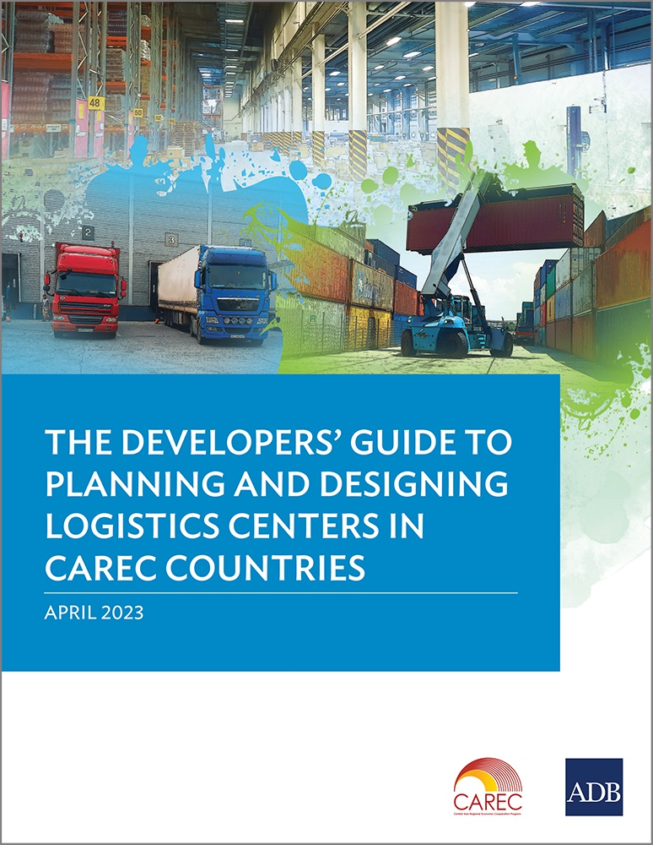
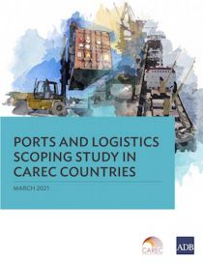
跨境运输与物流
在巴基斯坦、吉尔吉斯共和国、蒙古、塔吉克斯坦等国家中已完成的，正在进行的，以及新启动的边境口岸（BCP）改善项目
CAREC 报告和手册：《港口与物流范围研究》，《物流中心发展指南》
格鲁吉亚和阿塞拜疆之间首个联合边境口岸（JBCP）的概念开发与设计。其他国家对 JBCP 概念表示了兴趣
CAREC 走廊管理和监测、年度报告和深入分析
走廊管理研究，包括对中线走廊的评估

Slide 6
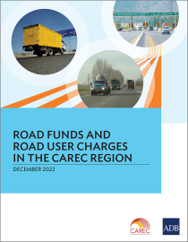
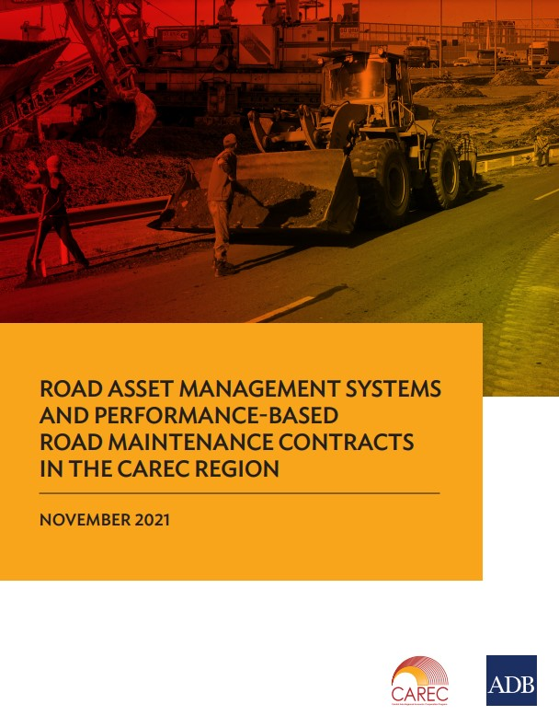
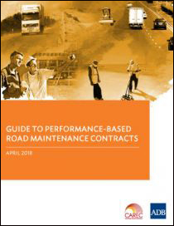
道路资产管理系统 (RAMS)
已完成、正在进行和计划中的手册和报告、区域和国别培训活动的概要
CAREC 国家道路资产管理（RAMS）能力得到显着提高，很多国际金融机构（IFI） 资助的道路项目成功整合并实施了道路资产管理（RAMS）要素
正在改善基本的 RAMS 数据收集和分析，但各国的进展差异很大——将继续对各国数据收集实践的进行对标和评估
道路维护资金仍然不足，尚未出现确定公共资金正确分配及其有效使用的客观工具。将开发推广有利于国家政策监管机构（包括经济和财政部）的知识产品
基于绩效的维护合同 (PBC) 在道路维护中具有“物有所值”的良好前景。将继续从现有 PBC 合同中学习的分析工作和最佳实践的推广。

Slide 7
道路交通安全
完成了道路安全工程 (RSE) 的手册和报告纲要
正在进行RSE 手册 VI（速度管理）和 VII（黑点管理）的开发
在中亚学院（CI）的支持下，已完成、正在进行和计划中的区域和国别培训活动
将优先考虑事故数据收集和报告工具
国际金融机构资助的项目将支持在道路安全工程中整合最佳实践，包括安全审计和黑点调查

Slide 8
航空
针对新冠疫情对航空运营的影响，CAREC 计划组织了最新航空研究，研究指出低成本 (LCC) 航空运营和航空货运是航空业的两个潜在增长领域
CAREC LCC 研究已完成并在征求意见中，航空货运研究草案已在 TSCC 会议前已完成，并将很快分发给 CAREC 合作伙伴进行审阅和评论
CAREC 发展伙伴通过为机场开发项目提供融资，为航空部门发展提供总体规划，来支持部分CAREC国家

Slide 9
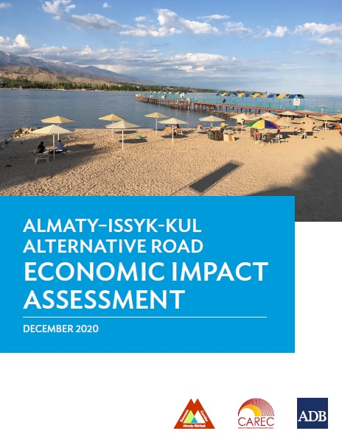
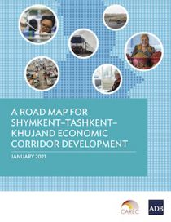
次区域举措
阿拉木图-比什凯克经济走廊 (ABEC) 发展计划：
ABEC 边境服务区域改进项目
阿拉木图 – 伊塞克湖备选道路
ABEC 电动巴士
奇姆肯特-塔什干-苦盏经济走廊 (STKEC) 发展计划：
哈萨克斯坦、乌兹别克斯坦和塔吉克斯坦贸易物流设施的可行性研究
南高加索门户项目
区域多式联运评估
各种南高加索交通系统场景的交通建模和映射
为新交通项目确定研究范围
丝绸之路格鲁吉亚-阿塞拜疆段联合边境口岸的交通流量研究与流程分析

Slide 10
谢谢您！
欢迎您访问我们的网站
www.carecprogram.org

